Slide 1
다차원 배열의 검색
Chapter 3

Slide 2
배열의 일반 검색

Slide 3
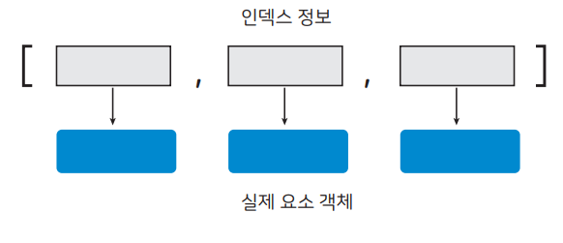
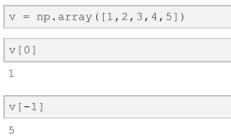
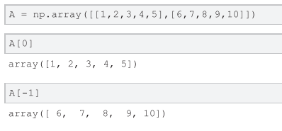
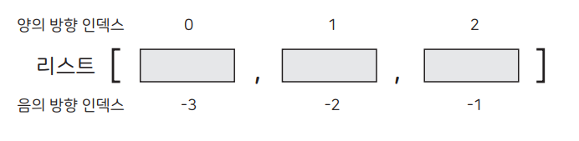
색인검색
다차원 배열의 index는 0부터 시작하며 하나의 원소를 검색할 때 사용합니다.
벡터일때는 스칼라, 행렬일 때는 벡터를 검색합니다.

Slide 4
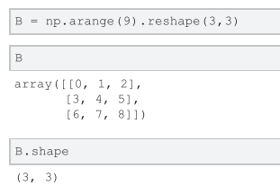
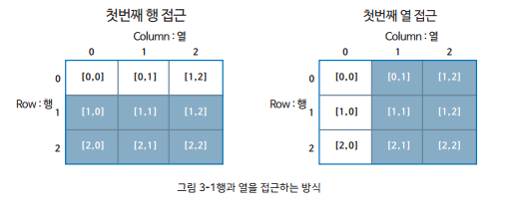
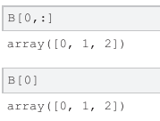

슬라이스 검색
슬라이스검색은 배열의 부분집합을 만듭니다. 리스트는 새로운 사본을 만들지만 다차원 배열은 원본 데이터를 유지하는 하나의 뷰(view)를 만듭니다. 또한 다차원 배열에서는 슬라이스검색도 축에 따른 다양한 차원을 구분해서 부분집합을 만들 수 있습니다.

Slide 5
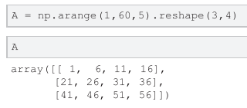
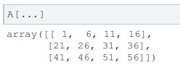

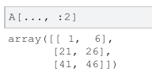
생략기호를 사용한 접근
모든 것을 다 지정하지 않아도 조회하는 방법이 있습니다. 이때는 생략기호인 점 3개를 연달아서 사용합니다. 생략기호를 사용하면 내부적으로 검색할 때 다차원 배열의 모양을 자동으로 인식해서 처리합니다.

Slide 6
논리식 검색과 팬시검색

Slide 7
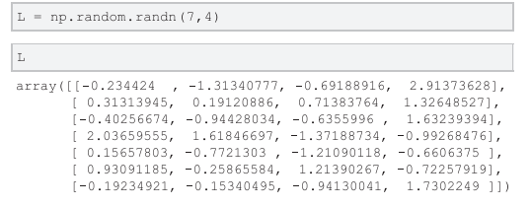
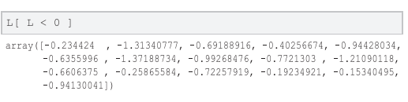
논리 검색 1
논리식을 평가한 후에 참인 경우의 원소만을 검색하는 것을 논리 검색이라고 합니다.

Slide 8
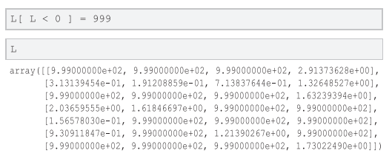
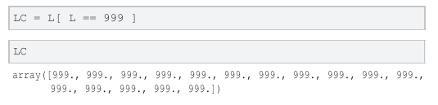
논리 검색2
논리 검색을 사용해서 논리식의 평가가 참인 경우의 원소를 변경합니다.

Slide 9
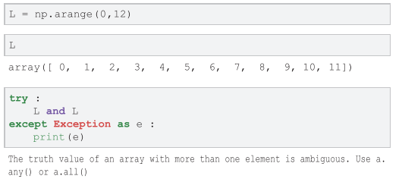
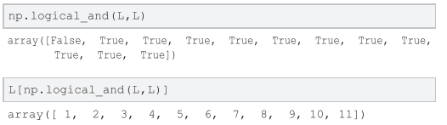
논리 검색 3
논리 검색에 주의할 점은 and, or, not 연산을 사용하지 못합니다. 대신 logical_and 등의 함수를 사용합니다.

Slide 10
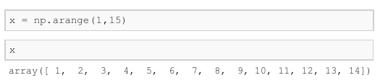
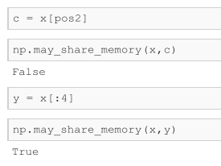
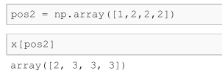
팬시 검색 1
다차원 배열의 검색에 배열을 전달해서 여러 개의 원소를 조회합니다. 팬시검색한 결과는 새로운 다차원 배열입니다.
팬시검색과 슬라이스 검색이 차이

Slide 11
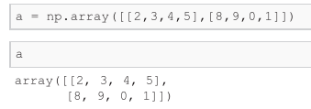
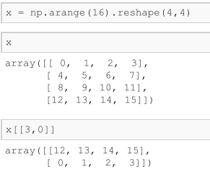

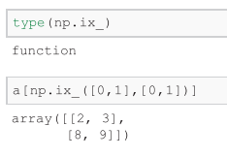
팬시 검색 2
팬시 검색할 때 주의할 점은 행과 열을 전부 리스트로 전달할 경우는 두 리스트의 쌍으로 구성해서 배열의 원소를 표시합니다. 원하는 결과를 얻으려면 np.ix_ 함수로 처리해야 합니다.
행과 열을 전부 리스트로 검색
np.ix_ 함수로 처리

Slide 12
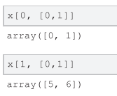
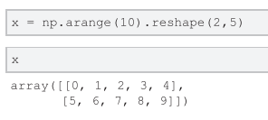
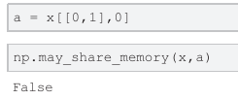
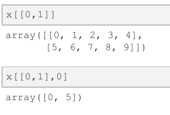
팬시 검색 혼용
팬시검색을 일반검색, 슬라이스 검색과 혼합해서 처리가 가능합니다. 팬시검색을 혼합한 결과도 새로운 배열을 만듭니다.
팬시검색결과는 새로운 배열

Slide 13
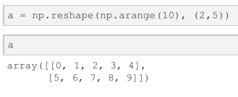
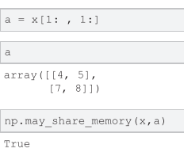
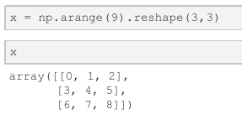
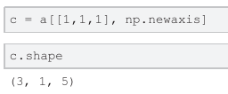
팬시검색을 이용한 축소 및 확대
팬시검색은 새로운 배열을 만들어서 검색할 때 다양한 조건을 넣어서 새로운 배열을 만들 수 있습니다.
배열보다 작게 조회
배열보다 크게 조회

Slide 14
메소드나 함수로 검색하기

Slide 15
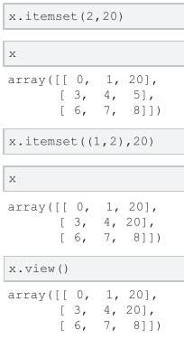
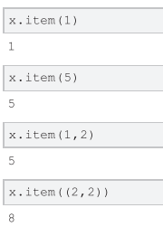
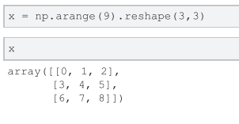
메소드로 검색 1
다차원 배열의 메소드인 item, iview를 사용해서 검색이 가능하고 itemset으로 내부 원소를 갱신할 수 있습니다.

Slide 16
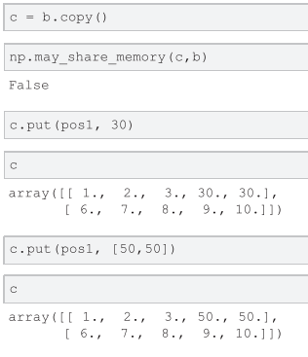
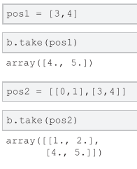
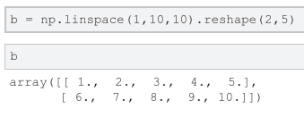
메소드로 검색 2
다차원 배열의 take 메소드로 검색하고 put 메소드로 내부 원소를 변경할 수 있습니다.

Slide 17
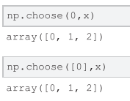
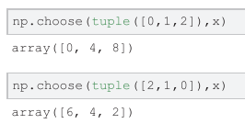
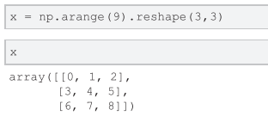
질의 함수 1
넘파이 함수 choose는 인덱스로 검색합니다.

Slide 18
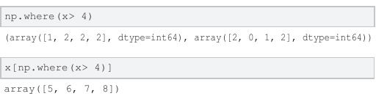
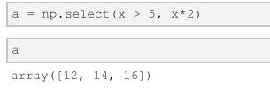

질의 함수 2
넘파이 where는 조건식 판단을 검색에 넣어서 조회가 가능합니다. 이 두 가지를 합친 함수가 select, extract 입니다.

